Slide 1
第6章 知识管理工具

Slide 2
目录
6.1 知识管理基本知识
  6.1.1 为什么需要知识管理（why）
  6.1.2 知识管理是什么（what）
  6.1.3 如何进行知识管理（how）
6.2 知识管理工具
  6.2.1笔记资料管理工具
  6.2.2工作协同工具
  6.2.3专业文献管理工具
6.3 实训

Slide 3
关于知识管理的知识体系
Vision、Objective……
How to do PKM well?
How
What is PKM?
what
Why
Why is PKM so important?

Slide 4
知识时代的到来
资金
以知识为本位的经济即将改变全球经济发展形态；知识已成为生产力提升与经济成长的主要驱动力，随着资讯与通信科技的快速发展与高度应用，世界各国的产出、就业与投资将明显转向知识密集型产业。
工业时代
知识时代
劳力
知识
农业时代
土地

Slide 5
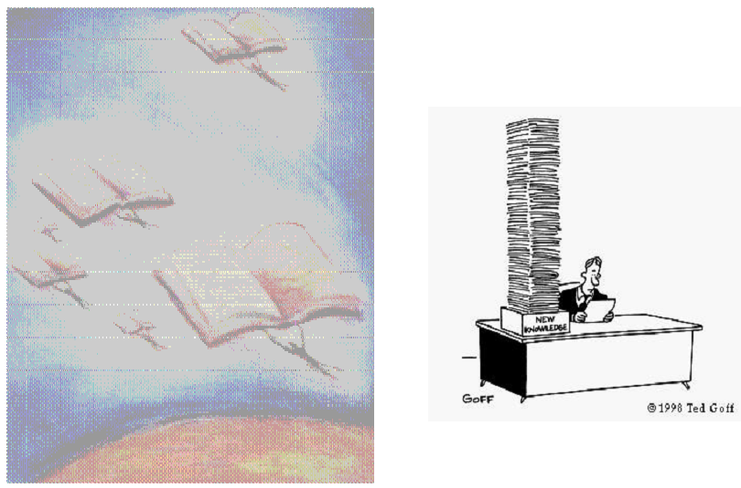
现代管理学之父德鲁克曾经说过：“科研人员的生产率是 21 世纪管理的最大 挑战。”

Slide 6

6.1.1 Why－增强个人竞争力
效率
寻找知识更有效率
沟通和协作更有效率
减少重复劳动，节省作业时间
提升
学习到更多的知识
提高个人技能
拓展人生规划
知识工作者做的90%的所谓“创新工作”是重复工作，因为这些知识已经存在（存在于组织内部或组织外部）。
知识工作者1/3的时间用在了寻找某些他们永远没有找到的信息上。
——IDC研究报告
Notes:
在现在以及将来的经济时代，知识已经成为核心能力和竞争优势的主要源泉，个人知识管理帮助个人对知识进行的高效运作，就意味着个人竞争力的提高。

Slide 7
6.1.2 what
数据、信息、知识和智慧
知识是将信息化为行动的能力
知识管理：传递工作中所需要的信息与资料

Slide 8
知识的层次
智 慧
知 识
信 息
数 据
Notes:
智慧：基于知识基础之上的个人创造性活动。例：如何降低库存
知识：信息分析，并能转化为行动。例：库存太高了，应该降低库存
信息：有意义的数据，例：资产负债表
数据：原始文本、数字、图像等，例：账务记录

Slide 9
知识是将信息化为行动的能力
事实。知道是什么的知识（Know-what）
关于事实方面的知识。例如企业有多少员工、企业的主要产品等等。
技能。知道怎样做的知识（Know-how）
做事情的技术和能力。比如开发人员开发软件的技术、销售人员销售产品的能力等。
原理。知道为什么的知识（Know-why）
原理和规律，比如公司为什么选用某种平台、为什么学习非常必要。
人际。知道是谁的知识（Know-who）
人际交往。在工作和学习过程中，如果出现了问题应该请教谁。
Notes:
知识并不总是真理。知行合一。

Slide 10
显性知识和隐性知识
根据知识能否清晰地表述和有效的转移，
  显性知识
    也称编码知识，人们可以通过口头传授、教科书、参考资料、期刊杂志、专利文献、视听媒体、软件和数据库等方式获取，也可以通过语言、书籍、文字、数据库等编码方式传播，容易被人们学习。
  隐性知识：显性知识相对，是指那种我们知道但难以言述的知识。“无他,唯手熟尔”, 零碎、片段的知识
    技能类隐性知识：包括那些非正式的、难以表达的技能、技巧、经验和诀窍等；
    认识类隐性知识：包括洞察力、直觉、感悟、价值观、心智模式、团队的默契和组织文化等。

Slide 11
知识管理：传递工作中所需要的信息与资料
s
KM=(P+K)
P：人（People）
K：知识（Knowledge）
+：信息技术（Technology）
S：分享（Share）
知识管理就是通过人与技术的充分结合，并在分享的文化下，将组织内外部的知识进行系统的沉淀、共享、学习、应用和创新，从而提升组织的核心竞争力。
Notes:
人是知识活动的主体和中心，人是知识的载体，同时也是知识的利用者，计算机和信息系统只是辅助工具。
知识管理必须围绕知识的寻找、学习、共享和利用来进行。

Slide 12
ＰＫＭ：个人对知识进行的高效运作
“个人知识管理应该被看作既有逻辑概念层面又有实际操作层面的一套解决问题的技巧与方法。”
—— Dorsey教授与Frand
Notes:
概念层面的定义
将个人知识管理看作逻辑概念层面的技巧和方法，可以引用Frand 和Hixon (1999)对个人知识管理的定义：“它是一种概念框架，指个人组织和集中自己认为重要的信息，使其成为我们知识基础的一部分。它还提供某种将散乱的信息片段转化为可以系统性应用的东西的（个人）战略，并以此扩展我们的个人知识。”
Skyrme (1999)则对这种战略进行了更为细致的描述，包括以下内容：
－明确自己的信息需求
－制定一个(知识)获取战略
－设定信息的优先级，确定哪些信息可以丢弃，哪些信息可以收取
－确定如何和何时处理手上的信息
－为需要归档和保存的知识建立规范
－创建个人的文件系统，可以兼顾（管理）自己的工作、生活和其它知识活动
－为不同用途建立信息目录（书签）和索引
－经常评估/评价所存储信息和目录的价值
实际操作层面的定义
将个人知识管理看作实际操作层面的技巧和方法，实际上是对知识管理所涉及的过程的概述。这些过程包括创建、分类、索引、检索（搜索）、分发，以及重新使用某项知识的价值评估，这些过程本身也是相互结合的。这些知识管理方法实际上是处理日常工作中“知识维度”的一系列连续的动作和操作。
通常将这些动作和操作概括为个人知识管理的七种技巧和方法：
－检索信息的技巧
－评估信息的技巧
－组织信息的技巧
－分析信息的技巧
－表达信息的技巧
－保证信息安全的技巧
－信息协同的技巧

Slide 13
PKM－个人知识管理体系
1
知识的获取
有目的、有选择的获取知识
有意识的去主动学习
掌握相关的学习工具和技巧
知识的存储
2
多去运用自己的知识
理论结合实践，互相验证
PKM
有针对性的存储
选择合适的工具进行存储
建立适合自身的知识体系
4
知识的利用
尽量去分享自己的知识
综合素质、知识敏感度和强大的学习能力才是个人的核心能力
知识的分享
3
Notes:
好的工具和软件无疑能让人在处理起有关知识的问题来如虎添翼，但：
第一、工具和软件只能是在你了解和掌握了个人知识管理的一套方法、原则的基础上才能更好的发挥作用。blog可 以做为个人知识出版的工具，但又有几个整天吆喝个人知识管理的人将这个工具用好用足了？社会性书签可以帮助个人管理网络上的信息资源和知识，但又有几个人 能坚持用了一年以上？盖茨说他主要用outlook和onenote，国内估计也有不少人用这个，但我们又有多少人具备了盖茨的效率？
第二、在个人知识管理中 有许多工作是软件不能或者无法发挥作用的。例如你我都知道知识工作者要持续的学习，但学什么却没有人告诉你。也许你整天学习不辍，但却没有根据你的特长、 性格和工作价值观对学习的内容聚焦，那么你学十辈子也没有什么价值，你的知识总不如图书馆、一张光盘和浩瀚的互联网多。所以在这个时候，个人知识管理的作用已经不是软件和工具，而是成熟的方法和原则，例如如何分析自己、分析环境、分析你的工作等等。
相比较来说，确定学习什么、从那里学习可能比如何更有效率的学习重要。进一步说，知识的目的在于被利用，如何让你的知识能够传播、如何让知识创造市场价 值，这些都不是软件和系统能够解决的问题，都需要的是你对知识这种“产品”特性的理解和深刻领悟，在这个基础上充分利用已有的渠道和创新你的渠道，只有这 样你的竞争力才能真正提升。
从个人知识的循环来看，在知识原料的获取上，软件能承担一定的作用；知识的评估、知识的分类等需要你了解比较成熟的方法和原则；知识的存储可以充分利用 IT的工具，但知识的传播和传递则需要你知道知识显性化的方法、工具，知道各类媒体的优缺点和效果，知道以受众为本的创造传播和传递的方式和表现手法；知 识的利用和创造需要你能够建立和谐的工作环境、与你的本职业务紧密结合，需要了解知识产品化、专利化等各类方法。

Slide 14
6.1.3 How
1. 环境管理
人人都是管理者
2. 时间管理
Desklook、Google 日历、AtNotes
3. 文档管理
Total Commander、wiz、endnote、Notion
4. 总结分享
论坛、社区、社群

Slide 15
环境管理
双赢思维
积极主动
知彼解己
environment
Notes:
积极主动
积极主动即采取主动，为自己过去、现在和未来的行为负责，并依据原则和价值观，而不是根据情绪和外在环境来下决定。主动积极的人是变革 的催生剂，他们放弃 被动的受害者的角色，不自卑，不怨怼，发扬人类四项独特的禀赋：自知、良知、想像力和自主意志，积极主动，以由内而外的方式来创造改变。
双赢思维
双赢思维是一种基于互敬、寻求互惠的思考框架与心意，目的是争取更丰盛的机会、财富及资源，而不是你死我活的敌对竞争。双赢既非损人利 己(赢输)，亦非损己利人(输赢)。工作伙伴或家庭成员则更要从互赖式的角度来思考问题(‘我们’而非‘我’)。双赢思维鼓励我们解决问题的同时，还要求协助对方找到互惠的 解决方法，是一种资讯、力量、认可及报酬的分享。
知彼解己
当我们舍弃焦躁心，改以同情心去聆听别人，便能开启真正的沟通，增进彼此的了解。对方获得了解后，会觉得受到尊重和认可，进而卸下心防，坦诚面对，双方相互的了解也就更加顺畅自然。彼此需要仁慈心；知己需要勇气，能平衡，则可大幅提升沟通的效率。

Slide 16

时间管理-七种武器
游刃有余
冷静从容
统筹兼顾
弹性应变
适当的坚持
不要重新发明轮子
防火重于救火

Slide 17
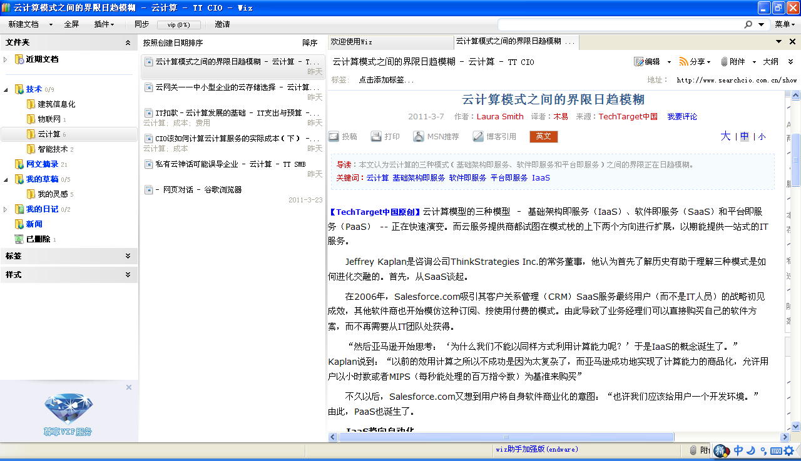
文档管理

Slide 18
总结分享
在线共享
给伙伴发送电子邮件
发送到博客、微博
社区、社群
微信

Slide 19
CoP
  CoP定义
  Community of Practive，实践社区；Etienne Wenger对CoP 定义：“关注某一个主题，并对这一主题都怀有热情的一群人，他们通过持续的互相沟通和交流增加自己在此领域的知识和技能。”
  CoP 价值
    分享信息、观点与经验
    开拓最佳实践
    解决问题，应对挑战
    在线互动教育
    奖励先进，激励创新
    举办在线活动，促进嘉宾互动
    促进研究、出版与协作

Slide 20
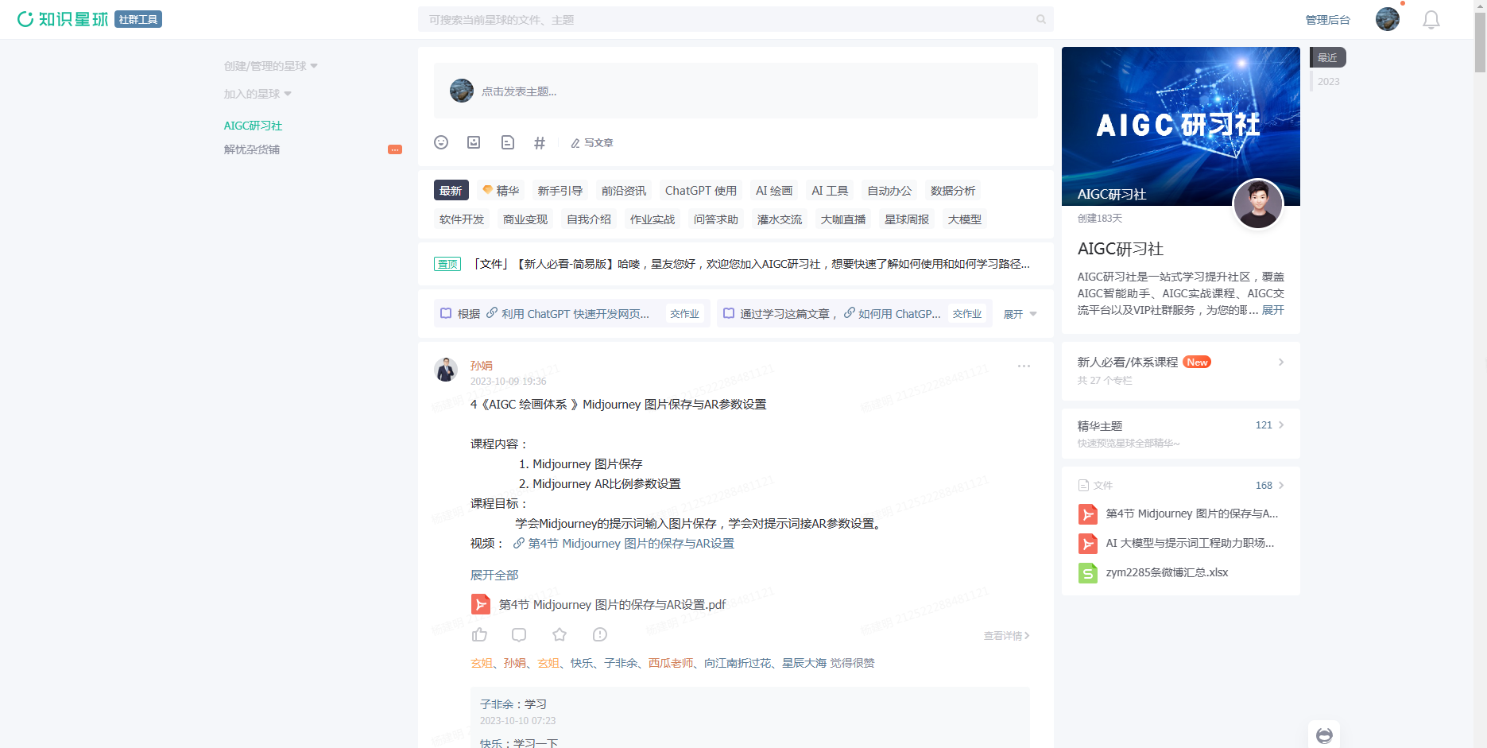

案例-知识星球

Slide 21
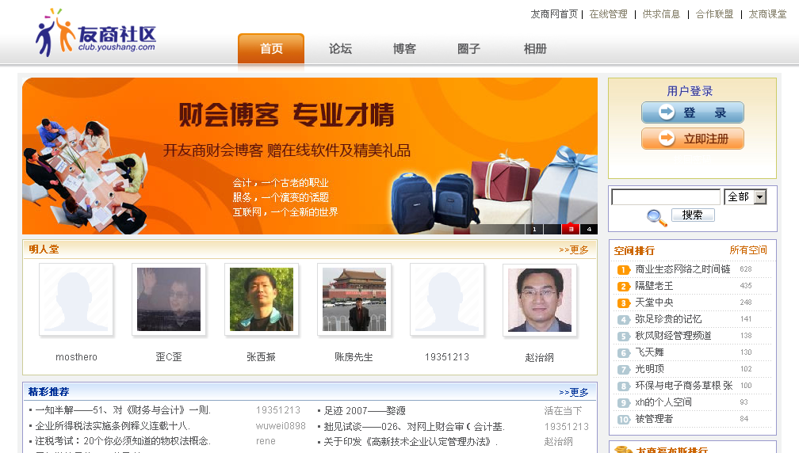
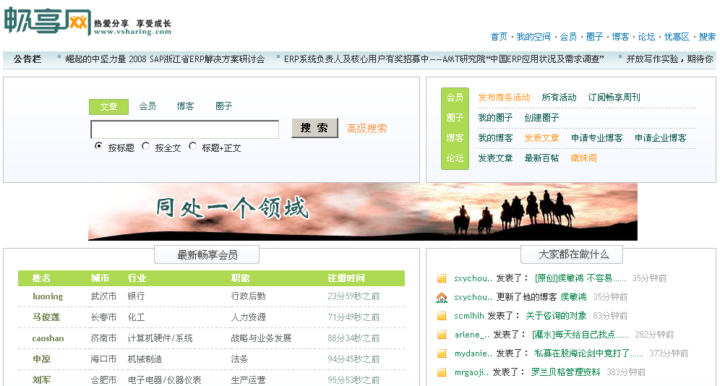
案例－知识社区

Slide 22
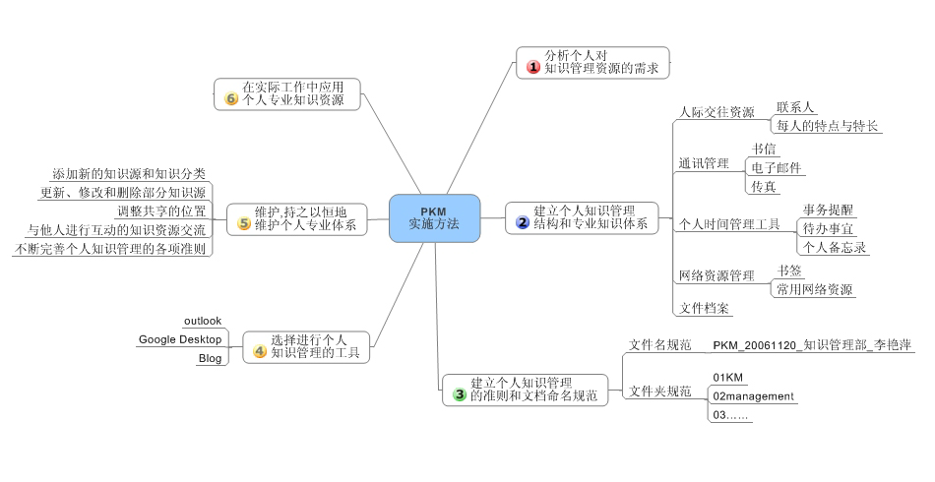
PKM实施方法
Notes:
《个人知识管理的29个原则》
1、持续的学习成为个人生存和发展的基础。持续学习不一定能带来成功，但不学习一定失败；
2、信息和知识爆炸，在一段时间和时期内，学习的内容必须聚焦。起码要在一个领域内成为专家。
3、你应该学习的内容取决于你的价值观、特长、个性和目标。
4、你必须学会如何有效的评估信息和知识，所以你必须根据你的价值观、特长、个性和目标确立自己对信息和知识的“过滤器”；
5、人是知识获取的重要渠道，所以你应该知道谁最擅长什么？遇到问题时知道可以向谁学习和请教；
6、你牛了你的朋友也一定牛，建立人际资源的基础是自己的知识基础、个性和激情、自己优势的合理展示和帮助别人的意愿；
7、人际关系需要维护；捷径是找到那些愿意共享自己朋友资源的人，你也应该做这样的人；
8、信息如果不经过处理，不能称为知识。所以你存储的知识起码你应该简单看过、知道是在讲什么；
9、信息和知识存储前应该尽可能做规范化的工作，例如你做的摘要、感触、觉得最有价值的部分、将来能做什么用等等；
10、建立自己的分类字典，而不是每次想起什么就建立什么样的文件夹或者标签。分类字典，持之以恒坚持，适当调整；
11、知识存储中分类不宜过宽，过宽则等于没有分类；分类不宜过深，过深后你就不会再去看；
12、充分利用各种工具，尤其是web2.0工具做知识存储和获取工作；
13、知识存储时适当共享，听取和收集别人的意见和建议；
14、有意识的做知识显性化的工作，既方便知识传播也促进知识学习和建立人际网络；
15、知识传播中必须考虑传播的方式和效率；
16、不能用简单朴素的语言表述的知识证明你还没有深入理解；
17、多用举例子、讲故事的方法传播你的知识、见解。这个过程是你对知识的再深化过程；
18、你的知识传播的越广，你的影响力越大；
19、你的目的决定了你知识利用的方式。如果目的是要写论文，则你的知识就是明确、简洁的表达；如果是想要在市场上销售，就必须产品化、规范化或者专利化；
20、知识本身没有价值，只有被利用时才能展现其价值；
21、知识必须跟任务、项目结合起来才能发挥作用；
22、单独的一个主题的知识很难被很好的利用，所以你必须将你的知识融入团队中或者找到自己的合作伙伴；
23、知识创新最简单的方法是总结和分析；
24、知识创新是一种习惯；
25、学习或者实践---总结----将总结出来的内容投入实践检验和请行家批评—继续总结和实践；
26、不能光做，还要思考；
27、个人竞争力的源泉不是你现在知道的或者掌握的，而是你选择方向和快速学习的能力，是你能够将知识用足用好的能力；
28、环境造就人，太安逸的环境对个人的发展弊大于利。如果不能找到好的环境，那就自己给自己压力；
29、既要会做，也要会展示自己做的，要有树立个人品牌意识。

Slide 23
6.2 知识管理工具
个人知识管理工具的使用帮助科研工作者
  从海量信息中把握线索,
  从复杂关系中梳理结构,
  从瞬息万变中挖掘规律,
从而对个人知识的管理起到事半功倍的效果。

Slide 24
6.2 知识管理工具
笔记资料管理工具
  Evernote
  为知（wiz）
  有道云笔记
工作协同工具
  Notion
专业文献管理工具
  Endnote
  NoteExpress

Slide 25

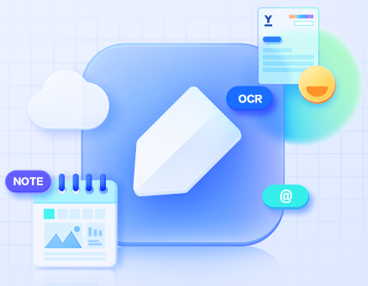
6.2.1 笔记资料管理工具
为知（wiz）
Evernote
有道云笔记

Slide 26
为知（wiz）简介
Wiz中文名为“为知个人知识管理”，是著名PKM工具网文快捕的开发商WizBrother的又一力作，但其理念却完全不一样，Wiz比网文快捕更加富有Web2.0的收集和分享的特性，2009.12发布第一个测试版， 2023-03-30 发布Windows最新版本4.14.4 。
Wiz，源自英文wizard，意为奇才，也是wisdom(智慧)的读音；其中文名“为知wéizhī”，源自《论语》的“知之为知之，不知为不知，是知也”，意为“就是知道”；也可读作wèizhī 暗喻一种求知的态度——为知、为己、为人。

Slide 27
为知的功能
知识管理主要包括四个环节：知识搜集、管理（存储和处理）和分享、利用
Wiz定位于为个人知识全过程管理提供通用性一揽子解决方案。
作为一个实用工具，覆盖前三个环节

Slide 28
知识搜集
为知笔记既可以记录自己的所思所想，也可以保存来源于外界的知识。配合完善的电脑端、手机端、平板端、网页版等多种版本，能够随时随地，在不同场合收集、整理人们的知识、灵感、记忆。
  电脑端信息收集可以通过新建笔记、保存网页、导入其他文档、邮箱收集、分享群组信息、导入其他笔记管理软件的功能来实现。
  手机端信息收集可以创建不同的笔记，如录音笔记、手指画笔记等，更为丰富多彩。

Slide 29
  保存微博：对于自己喜欢的微博，只需转发的同时@mywiz或者在评论中输入@mywiz，就可以把微博内容保存到自己的笔记里面，此次不用再担心喜欢的微博被作者删除了。
  其他文档：其他重要的文档（譬如OfficeWord、Excel、Powerpoint）等，可以直接轻松导入到笔记里。

Slide 30
知识管理和存储
对Wiz笔记进行管理，主要包括对信息进行保存和分类整理，以便于日后查找、使用和记忆。
  管理：为知提供了多级文件夹目录与多级标签，以及基于时间排序及加星标、重要内容置顶等功能，使得用户可以多层次多维度的管理自己的知识，便于用户使用。
  查找：为知笔记拥有强大的笔记全文检索功能，方便了用户对于知识内容的查找。
  存储：引入网络云存储和云同步功能，本地资料能够实时上传云端，使用同一账号，用户可以在其他电脑上完成资料的同步操作
  提供私有数据空间、基于SSL的安全传输、高强度数据加密等多种安全策略保护私有数据，确保隐私安全

Slide 31
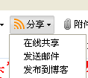
知识分享
Wiz支持好友分享、微博、博客分享、群组分享、邮件分享、外链分享，能够满足用户多种分享自己知识的需要。
  微博、博客分享：为知支持将文档、笔记直接发布到博客与微博，方便用户公开分享自己的知识。（大于140字的笔记内容，将重点发布为长微博）
  群组分享：独有的群组功能，使用户可以建立或加入群组共享群组信息。

Slide 32
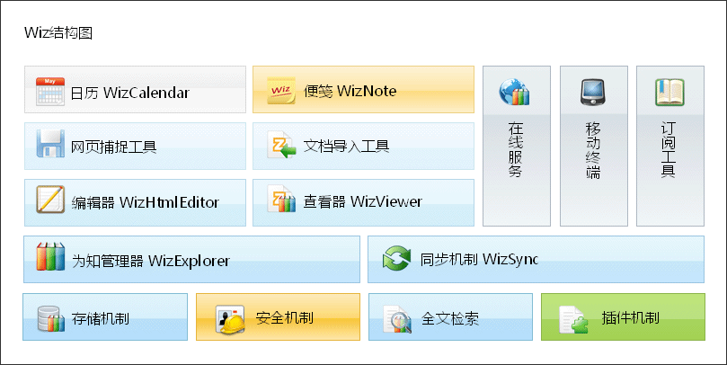
Wiz结构图

Slide 33
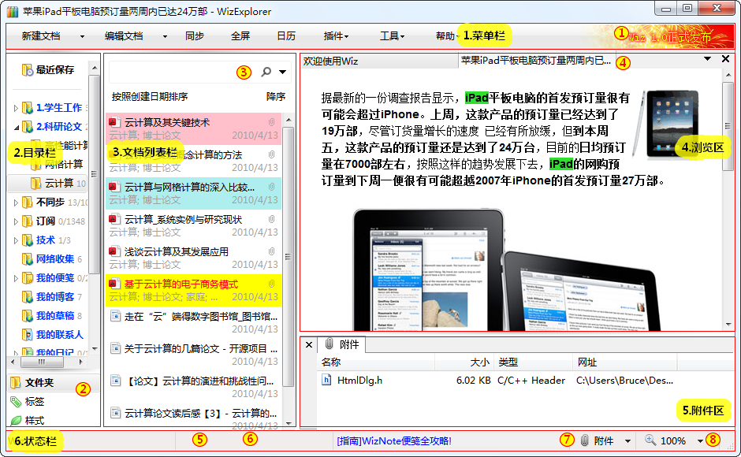
Wiz管理器
软件的核心，管理文档及资料的重要工具

Slide 34
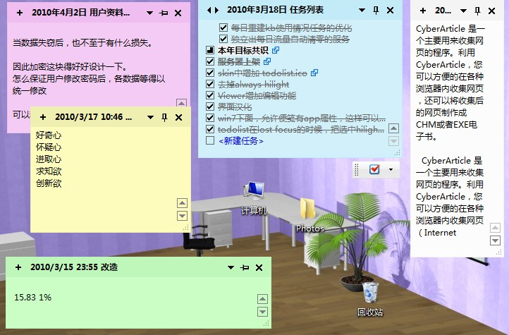
便签
方便收集各种零散的信息。

Slide 35
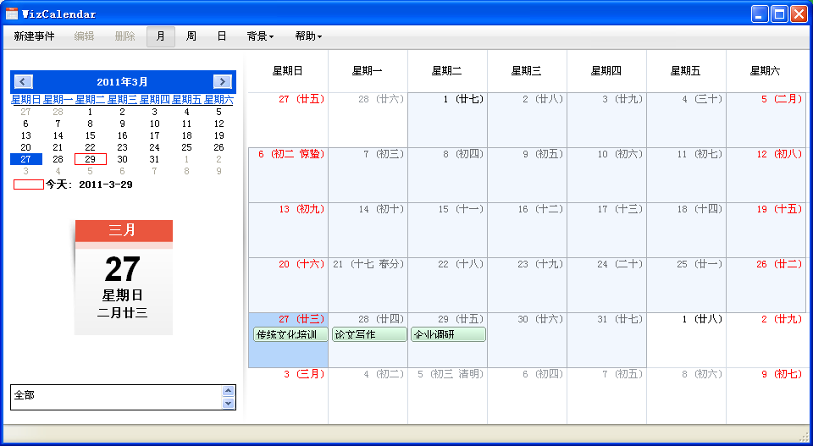
日历
用于安排日程。

Slide 36
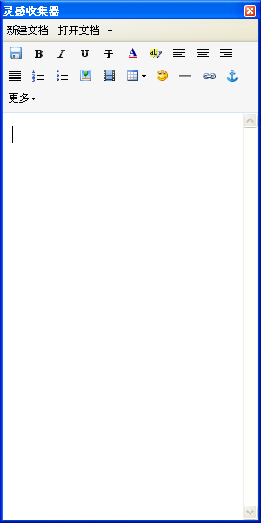
灵感搜集器
搜集零散的观点和想法

Slide 37


6.2.2 工作协同工具
Notion

Slide 38
Notion 简介
Notion是一款集成了笔记、知识库、任务管理、AI等多种能力于一体的协作平台，它支持个人使用者单独使用，也可以与他人进行跨平台协作。
Notion由Ivan Zhao和Simon Last于2016年在旧金山创立的。截至2021年10月，Notion估值103亿美元，在全球拥有超2000万用户，团队规模为180人左右。

Slide 39
主要特性
笔记整理和文档编辑：Notion提供的文档编辑功能强大且易用，支持丰富的格式和布局。用户可以使用Notion来整理笔记，创建提纲，撰写报告或文章，甚至可以创建自己的知识库。
任务和项目管理：Notion可以用来跟踪任务和项目的进度。用户可以创建看板，列表，日历等视图来管理任务或项目，同时可以自定义任务的属性，如优先级，状态，负责人等。
数据库和表格：Notion提供了强大的数据库功能，用户可以创建和管理各种类型的数据库，如表格，看板，列表，日历等。并且每个数据库都可以有自己的视图和过滤条件。

Slide 40
主要特性
模板：Notion提供了丰富的模板，用户可以直接使用这些模板，也可以基于模板来创建自己的定制化页面。
协作：Notion支持多人协作，用户可以邀请团队成员共享和编辑页面，也可以对页面的访问权限进行精细的控制。
跨平台：Notion支持Web、Windows、Mac、iOS和Android平台，用户可以在不同的设备上访问和编辑自己的页面。
Notion可以看作是笔记应用、数据库软件、协作工具、任务追踪器等多种工具的集合，它通过强大和灵活的功能，帮助用户更好地管理和组织信息。

Slide 41

主要功能
提供基本的编辑、重点标记、多人协作、媒体嵌入等功能外，还有以下一些功能：
notion支持Markdown语法，可以让你用简单的标记语法来格式化你的文本，如加粗、斜体、标题、列表等。
notion提供了多种类型的Block（块），可以让你添加不同的内容，如文字、图片、视频、图表、代码、文件等。你还可以用/命令来快速插入Block，或者拖拽Block来调整位置和大小。
notion提供了多种类型的Database（数据库），可以让你以不同的视图来展示和管理你的数据，如表格、看板、画廊、列表、日历等。你还可以在Database中设置筛选、排序、搜索和隐藏等选项，或者在不同的页面中链接同一个Database。

Slide 42
主要功能
notion提供了多种类型的Embeds（嵌入），可以让你在页面中嵌入其他网络服务的动态页面，如Google Drive、Tweet、Github Gist等。你还可以在页面中嵌入网页书签，快速访问你收藏的网站。
notion提供了Web Clipper（网页剪藏）功能，可以让你在浏览器中快速将网页内容剪藏到notion中。你可以选择将网页保存为一个页面或一个链接，并选择保存的位置和标签。
notion提供了Template（模板）功能，可以让你使用官方或社区提供的各种模板来快速创建页面。你也可以自己创建模板，并分享给其他人使用。

Slide 43
主要功能
notion提供了API（应用程序接口）功能，可以让你与其他应用程序进行数据交换和集成。你可以使用API来自动化你的工作流程，或者使用第三方工具来扩展notion的功能。
Notion集成了AI功能，这是notion在2023年2月推出的一项新功能，它可以帮助用户自动整理笔记、改正错别字、列出文章重点、翻译、制作表格等。Notion AI利用了自然语言处理和机器学习的技术，可以更好地理解用户的意图，并为其提供更精确和个性化的服务。例如，当您在notion中输入任务时，AI可以自动识别任务的类型，并为您提供相应的模板和建议。这些模板和建议不仅可以节省您的时间，还可以帮助您更好地组织您的工作。

Slide 44
主要构成
Page（页面）
  Page的无限层级能让你做出属于自己的wiki
Block（块）
  Block的多样性能让你把想要的一切连结起来
Database（数据库）
  让你的检索和使用更加便捷

Slide 45
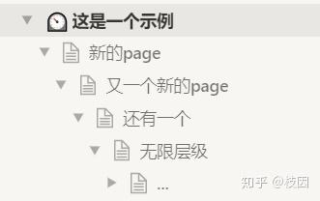
Page
Pages 既是笔记、又是笔记本。
Page可以是无限层级（俄罗斯套娃），实现1+n的组合。Page既可以直接写笔记，又可以套上一个Page。
这些Page又可以通过/Link To Page来相互连结，同时也可以通过/Create Linked Database与数据库相连接。这就意味着，在使用Notion时，你可以将任何你想要连结的东西进行连结。

Slide 46
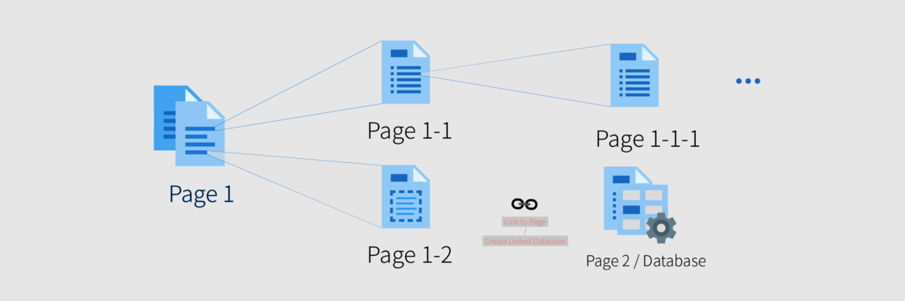
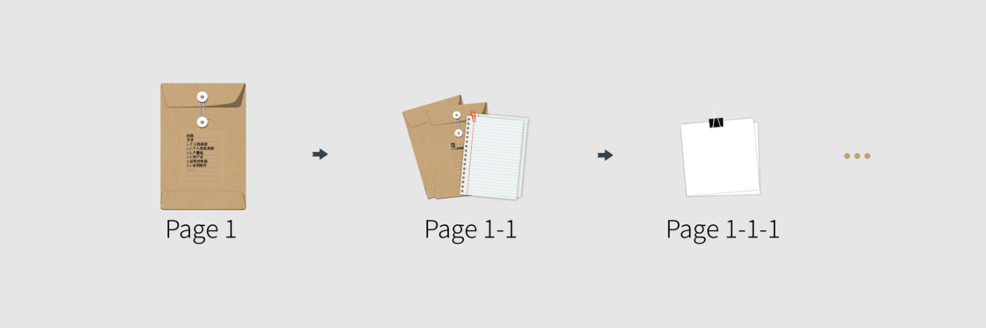
Page
Notion 的层级
Page 就像档案袋

Slide 47
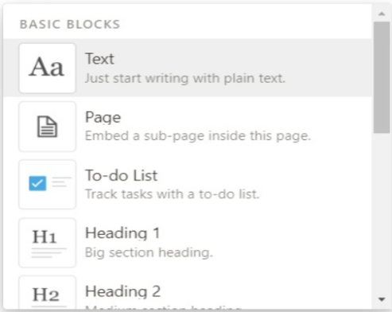
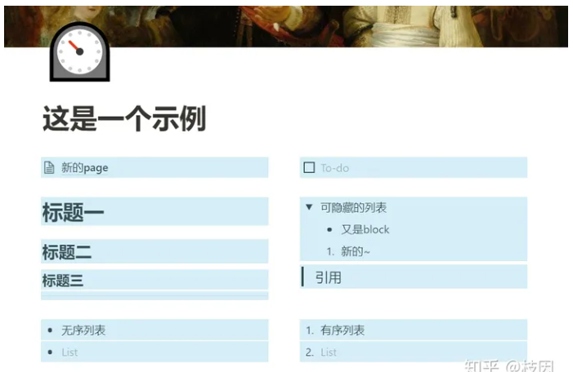
Block
在Notion中，Block既能够直接使用部分Markdown的语法进行编辑，又融合了富文本所见即所得的特点可以直接进行排版。
Block又像个独立的个体，一段文字是一个Block，一张图片是一个Block，甚至一个音频/视频媒体也可以是一个Block。Block之间又可以相互嵌套，于是就又可以产生各种有/无序列表。
这样的独立性在视觉上也带来了很好的效果，编辑好的Block可以直接作为最终效果进行展示，其在可编辑的同时也是实时动态的。配合上Notion本身的web基础，你甚至可以直接将它当作简单的博客来使用。

Slide 48
Block
Basic ：
  基础类型的Block。新建文本、标题、引用、有/无序列表等等这些Markdown格式都属于Basic Block。新建页面（/Page）也属于这个类别。
Database：
  数据库类型的Block。这和表格有些区别，Database更接近于数据库。我们可以直接创建一个单独的Database页面（Full Page），也可以在一个页面中插入Database（Inline）然后在其他的Block中调用这里的数据（Linked Database）。
Media：
  多媒体类型的Block。图片、视频、音频、代码框、网页书签、文件附件都属于这个类别。
Embeds：
  动态网络服务的Block。支持插入 Google Drive、Tweet、Github Gist 等网络服务的动态页面。
Advanced：
  高级模块的Block。目前更新了四种，Table of Contents（目录）、Math Equation（Tex公式）、Template（新建自定义模板）、Breadcrumb（当前路径）。

Slide 49
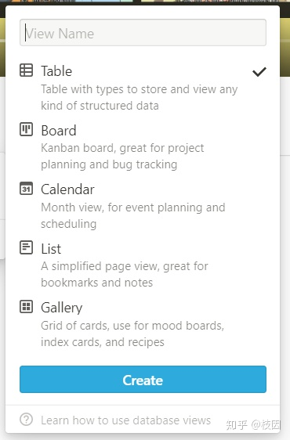
Database
Notion还提供了多种类型的Database（数据库），可以让用户以不同的视图来展示和管理数据，如表格、看板、画廊、列表、日历等。

Slide 50
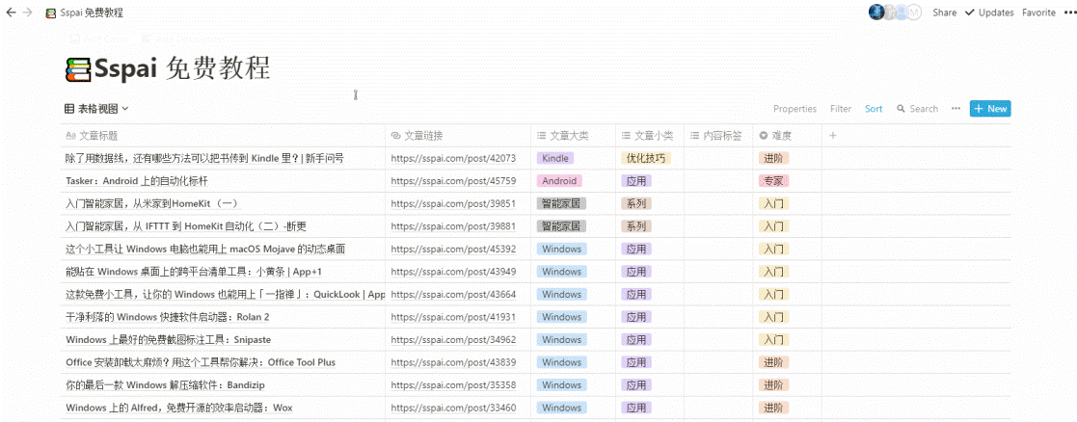
Database
Database总共有5种视图：
  Table：表格视图。类似于常见的方格表，比较方便做数据统计。每一行都可以单独打开成为一个 Page，在其中添加更多的东西。
  Board：看板视图。可以用来进行任务分配与分类。卡片中的选项可以完全自定义，看板的分组也可以用选项筛选来更改。
  Gallery：画廊视图。可以查看多张卡片中的开头部分，同时添加一些简要内容。
  List：列表视图。可以查看某些关键信息，比如说只显示名称和状态，来确保任务进度。
  Calendar：日历视图。可以在日历上按时间顺序查看添加的内容。

Slide 51
Database
你可以在一个Page中显示完整的Database（Full Page Database），就像Excel一样。
也可以将Database当作是Block插入到Page中的一个段落里（Inline Database），还可以在插入过程中调用现有数据库进行使用（Create Linked Database），修改的同时原数据也会随之修改。
在右上方的选项中，你还可以对Database中的内容进行筛选、排序、搜索和隐藏。比起在Word里插入表格，Notion的Database可以说是非常实用了～

Slide 52
教育邮箱注册免费
notion使用教育邮箱注册可以免费获得个人专业版的使用权，这个计划对大学或学院里的学生和教育工作者都适用，只要他们有以.edu或.ac结尾的校园邮箱。
Notion 官网地址：
  Your connected workspace for wiki, docs & projects | Notion

Slide 53
科研过程中令科研人员感到头疼的是在科研和论文写作过程中对参考文献的高效管理和准确标注以及在投放期刊时格式的处理等问题。
目前市场上有很多文献管理软件，
  国外的有 EndNote、Reference Manager、ProCite、Refwork 以及 BIblioscape 等；
  国产的有 NoteExpress、PowerRef、医学文献王等，
这些软件已经具备较完善的参考文献管理的基本功能，如：题录信息的导入、导出、增加、删除、修改等，不同的软件又具备各自的特色功能

Slide 54
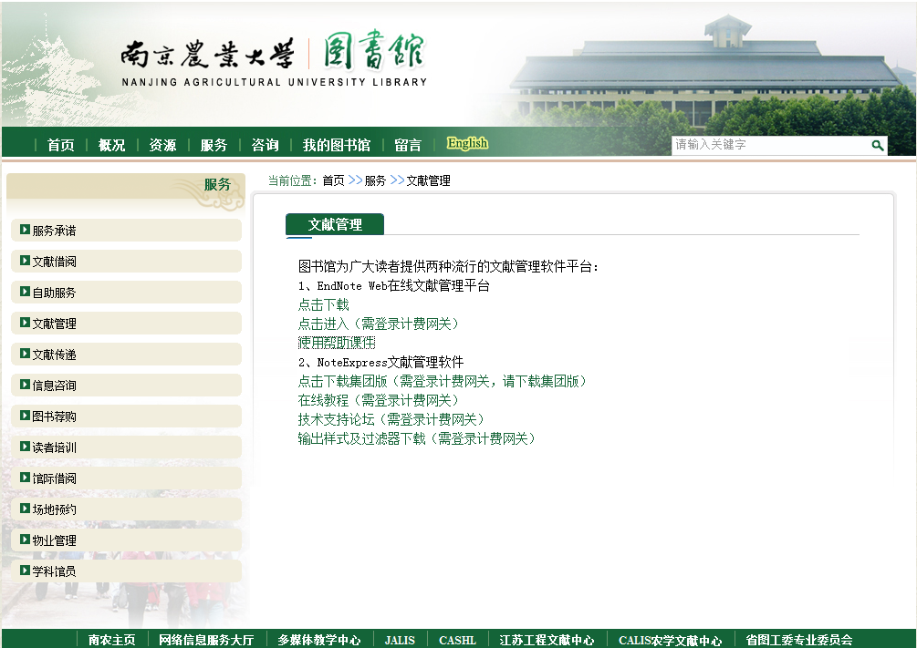
6.2.3 专业文献管理工具
Endnote
noteExpress

Slide 55
Endnote简介
一个专门用于科技文章中管理参考文献数据库的软件。
Endnote通过将不同来源的文献信息资料下载到本地，建立本地数据库，可以方便地实现对文献信息的管理和使用。
研究者不需要消耗数以小时计的时间来录入参考书目，或者使用索引卡来组织他们的参考书目，而仅仅需要一个简单的方法：使用 EndNote。
最新版本：endnote 21,2023年6月发布

Slide 56
功能
创建和管理个人文献库
  可以从多种来源导入或输入文献信息，如网络数据库、PDF文件、文本文件等。
在endnote中分组管理文献
  可以根据不同的主题或项目将文献分为不同的组，方便检索和浏览
在endnote中查找和下载文献全文
  可以利用endnote的查找全文功能或联机检索功能从网络上获取文献的PDF文件。
在word中插入和编辑参考文献
  可以根据不同的期刊或出版社要求选择或自定义参考文献格式。

Slide 57
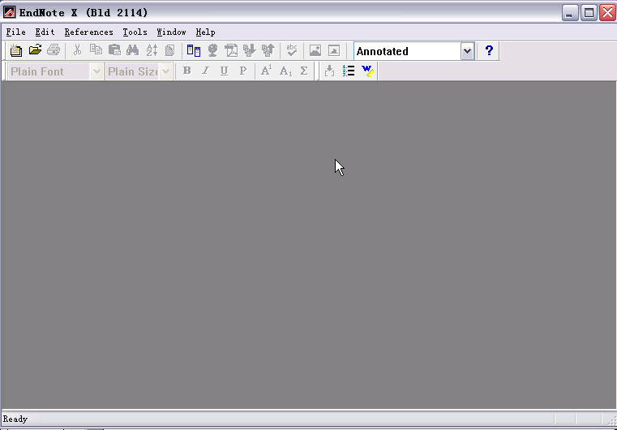
利用endnonte管理专业文献

Slide 58
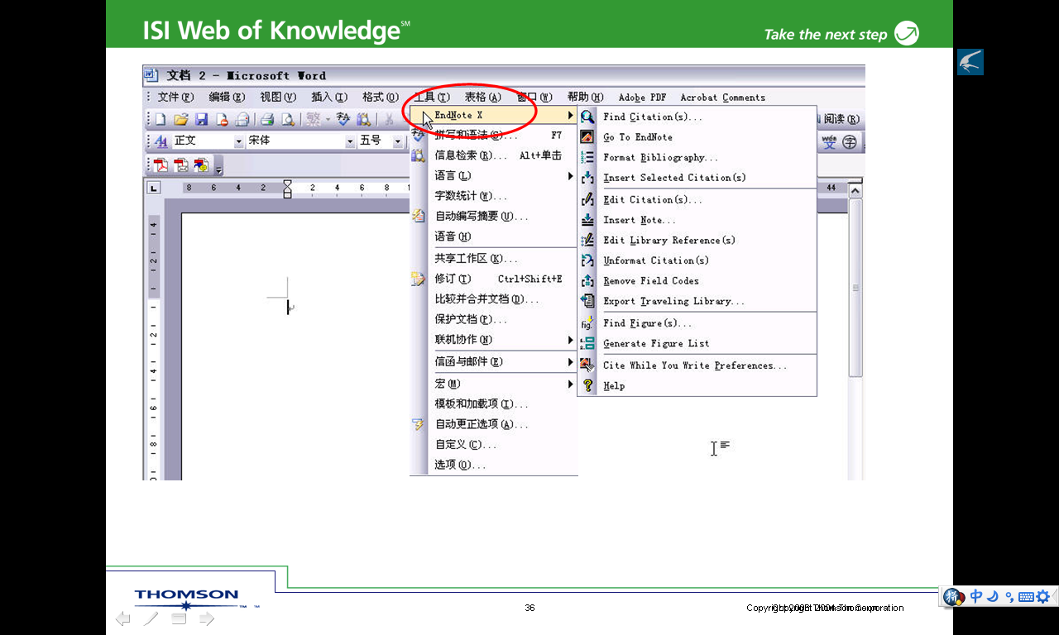
在word中使用endnote插件

Slide 59
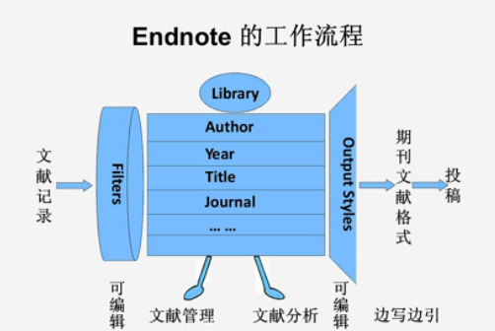

Slide 60
Endnote工作流程简述：
1、从各种远程电子期刊数据库中检索到合适的文献
2、使用Endnote的过滤器（Filter）进行格式归一化处理：将不同来源的文献按照统一的格式导入到本地引文数据库中，filter类似“翻译”的角色，将不同来源的文献格式与Endnote中的文献格式对应起来。
3、使用Endnote的功能（分组、统计等）对本地引文数据库中的文献进行管理和分析

Slide 61
Endnote工作流程简述：
4、设置参考文献格式：使用output styles编辑某种特定的参考文献格式
5、边写边引：在Word等编辑器中进行论文写作，在写作的过程中利用Word中的Endnote插件在需要的位置插入引文。
6、完成论文写作

Slide 62
NoteExpress
NoteExpress 是北京爱琴海软件公司开发的一款专业级别的文献检索与管理系统，其核心功能涵盖“知识采集，管理，应用，挖掘”的知识管理的所有环节，是学术研究，知识管理的必备工具，发表论文的好帮手。

Slide 63
NoteExpress具备文献信息检索与下载功能，可以用来管理参考文献的题录，以附件方式管理参考文献全文或者任何格式的文件，文档。数据挖掘的功能可以帮助用户快速了解某研究方向的最新进展，各方观点等。

Slide 64
除了管理以上显性的知识外，类似日记，科研心得，论文草稿等瞬间产生的隐性知识也可以通过NoteExpress的笔记功能记录，并且可以与参考文献的题录联系起来。在编辑器（比如MS Word）中NoteExpress可以按照各种期刊杂志的要求自动完成参考文献引用的格式化——完美的格式，精准的引用将大大增加论文被采用的几率。
与笔记以及附件功能的结合，全文检索，数据挖掘等，使该软件可以作为强大的个人知识管理系统。

Slide 65
NoteExpress主要功能
题录采集
题录管理
题录使用
笔记功能

Slide 66
题录采集
1）从互联网上数以千计的国内外电子图书馆，文献数据库中检索，下载文献书目信息，
2）可以从全球最大的在线书店Amazon的资料库中检索，下载题录信息。
3）从硬盘本地文件中导入用户以前搜集的各种的文献资料题录，速度比国外同类软件快10倍以上（参考文献的全文可以通过附件管理）。
4）手工添加。

Slide 67
题录管理
1）检索方便，检索结果可以保存下来作为一个研究方向专题。
2）数据库容易携带，备份。

Slide 68
题录使用
1）快速检索和浏览，以了解研究方向的最新进展。
2）在学术论文的正文中，按照国际通行惯例，国家制定的各种规范，期刊杂志要求的各自的规范（可由用户自己编辑规则），在正文中的指定位置添加相应的参考文献注释或说明，进而根据文中所添加的注释，按照一定的输出格式（可由用户自己选择），自动生成 所使用的参考文献、资料或书目的索引，添加到作者所指定的位置（通常是章节末尾或者文末）。

Slide 69
笔记功能
可以为正在阅读的题录添加笔记，并把笔记和题录通过链接关联起来，方便以后阅读。
任意格式的附件和文献全文，题录，笔记与附件功能结合，可以把该软件作为个人的知识管理系统。参考文献的全文也是作为题录或者笔记的附件来保存。

Slide 70
NoteExpress使用视频教程地址：
http://list.youku.com/albumlist/show?id=26239355&ascending=1&page=1

Slide 71
6.3 实训
使用wiz进行知识管理，熟悉该工具的各种功能，进行信息的采集、管理和存储、分享工作。
使用endnote进行专业文献管理。熟悉该工具的各种功能，进行文献的采集、管理和存储、论文文献索引处理等工作

Slide 72
思考题
1、为何需要知识管理？
2、个人知识管理体系（PKM）主要包括哪些内容？
3、如何进行知识管理？
4、简述PKM的实施方法
5、笔记资料管理工具（如Wiz）和专业文献管理工具（如Endnote、noteExpress）在知识管理中的作用？

Slide 73
6、Wiz的主要功能？
7、在科技论文写作中Endnote的工作过程。
8、noteExpress的主要功能？

